Slide 1
Erneuerbare Wärmeversorgung für alle – wie kann die Wärmewende in Deutschland gelingen?
am 23. November 2023 in Straelen
Ihr Referent
Bernd Schnabel

Slide 2
Agenda
Energiewirtschaft – Ein Überblick, Allgemeine Entwicklungen und Zielkonflikte
Warum ist die Energiewende eine Wärmewende?
Energie- und Wärmewende in der Krise
Wie kann die Wärmewende gelingen?
Beispielhafte Herausforderungen der nächsten Jahre

Slide 3
Energiewirtschaft – ein Überblick!
Speicher (Strom, Erdgas, Wärme)
Monopol
Marktrollen
fossil
zentral
Wettbewerb
Erzeugung (Strom)
Libera-lisierung
dezentral
Neue Geschäfts-felder
erneuerbar
Wärme / Kälte
Energie-wende
Erdgas, Wärme und Kälte
Nachhaltigkeit & Klimaschutz
Dekarbonisierung (Reduktion von Treibhausgasen)
Netze
Strom
Gas / Wasserstoff
Wärme
Versorgungssicherheit
IT-Sicherheit
Digitalisierung Smart Grid (Internet der Energie)
Smarte „Welten“
KI
Digitale Transformation
Sicherheit
Energieeffizienz (Reduktion von Energie)
Politik
Sektorenkopplung (Power-to-“X“)
Mobilität
Geostrategische Aspekte
Diversifikation

Slide 4
Allgemeine Entwicklungen in der Energiewirtschaft
§ 1 Abs. 1 Satz 1 EnWG
Zweck des Gesetzes ist eine möglichst sichere, preisgünstige, verbraucherfreundliche, effiziente, umweltverträgliche und treibhausgasneutrale leitungsgebundene Versorgung der Allgemeinheit mit Elektrizität, Gas und Wasserstoff, die zunehmend auf erneuerbaren Energien beruht.
2019
2023

Slide 5
Zielkonflikte in der Energiewirtschaft
§ 1 Abs. 1 Satz 1 EnWG
Zweck des Gesetzes ist eine möglichst
sichere,
preisgünstige,
verbraucherfreundliche,
effiziente,
umweltverträgliche und treibhausgasneutrale
leitungsgebundene Versorgung der Allgemeinheit mit Elektrizität, Gas und Wasserstoff, die zunehmend auf erneuerbaren Energien beruht.
Sicherheit
?
Kohle
?
?
Preis
Umwelt

Slide 6
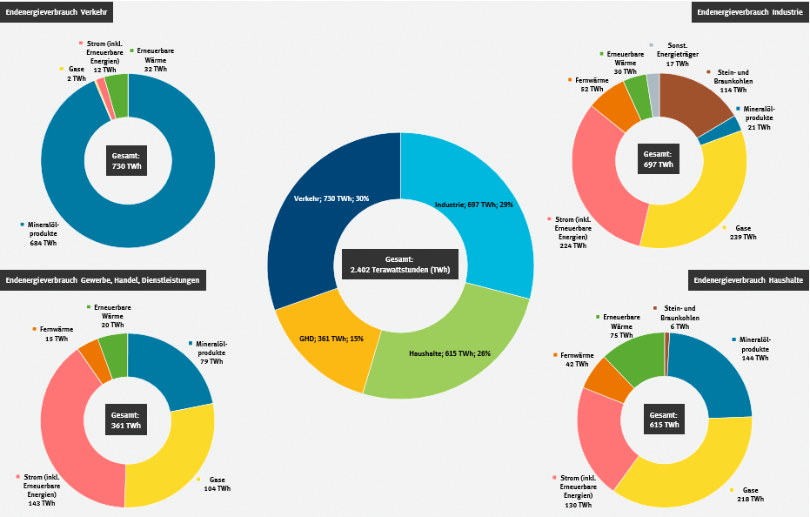
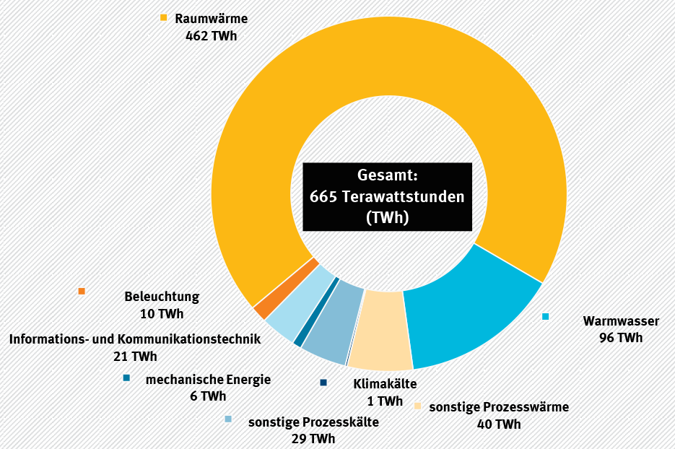
Endenergieverbrauch nach Sektoren
Wärme
https://www.umweltbundesamt.de/daten/private-haushalte-konsum/wohnen/energieverbrauch-privater-haushalte
Quelle: Arbeitsgemeinschaft Energiebilanzen, Umweltbundesamt

Slide 7
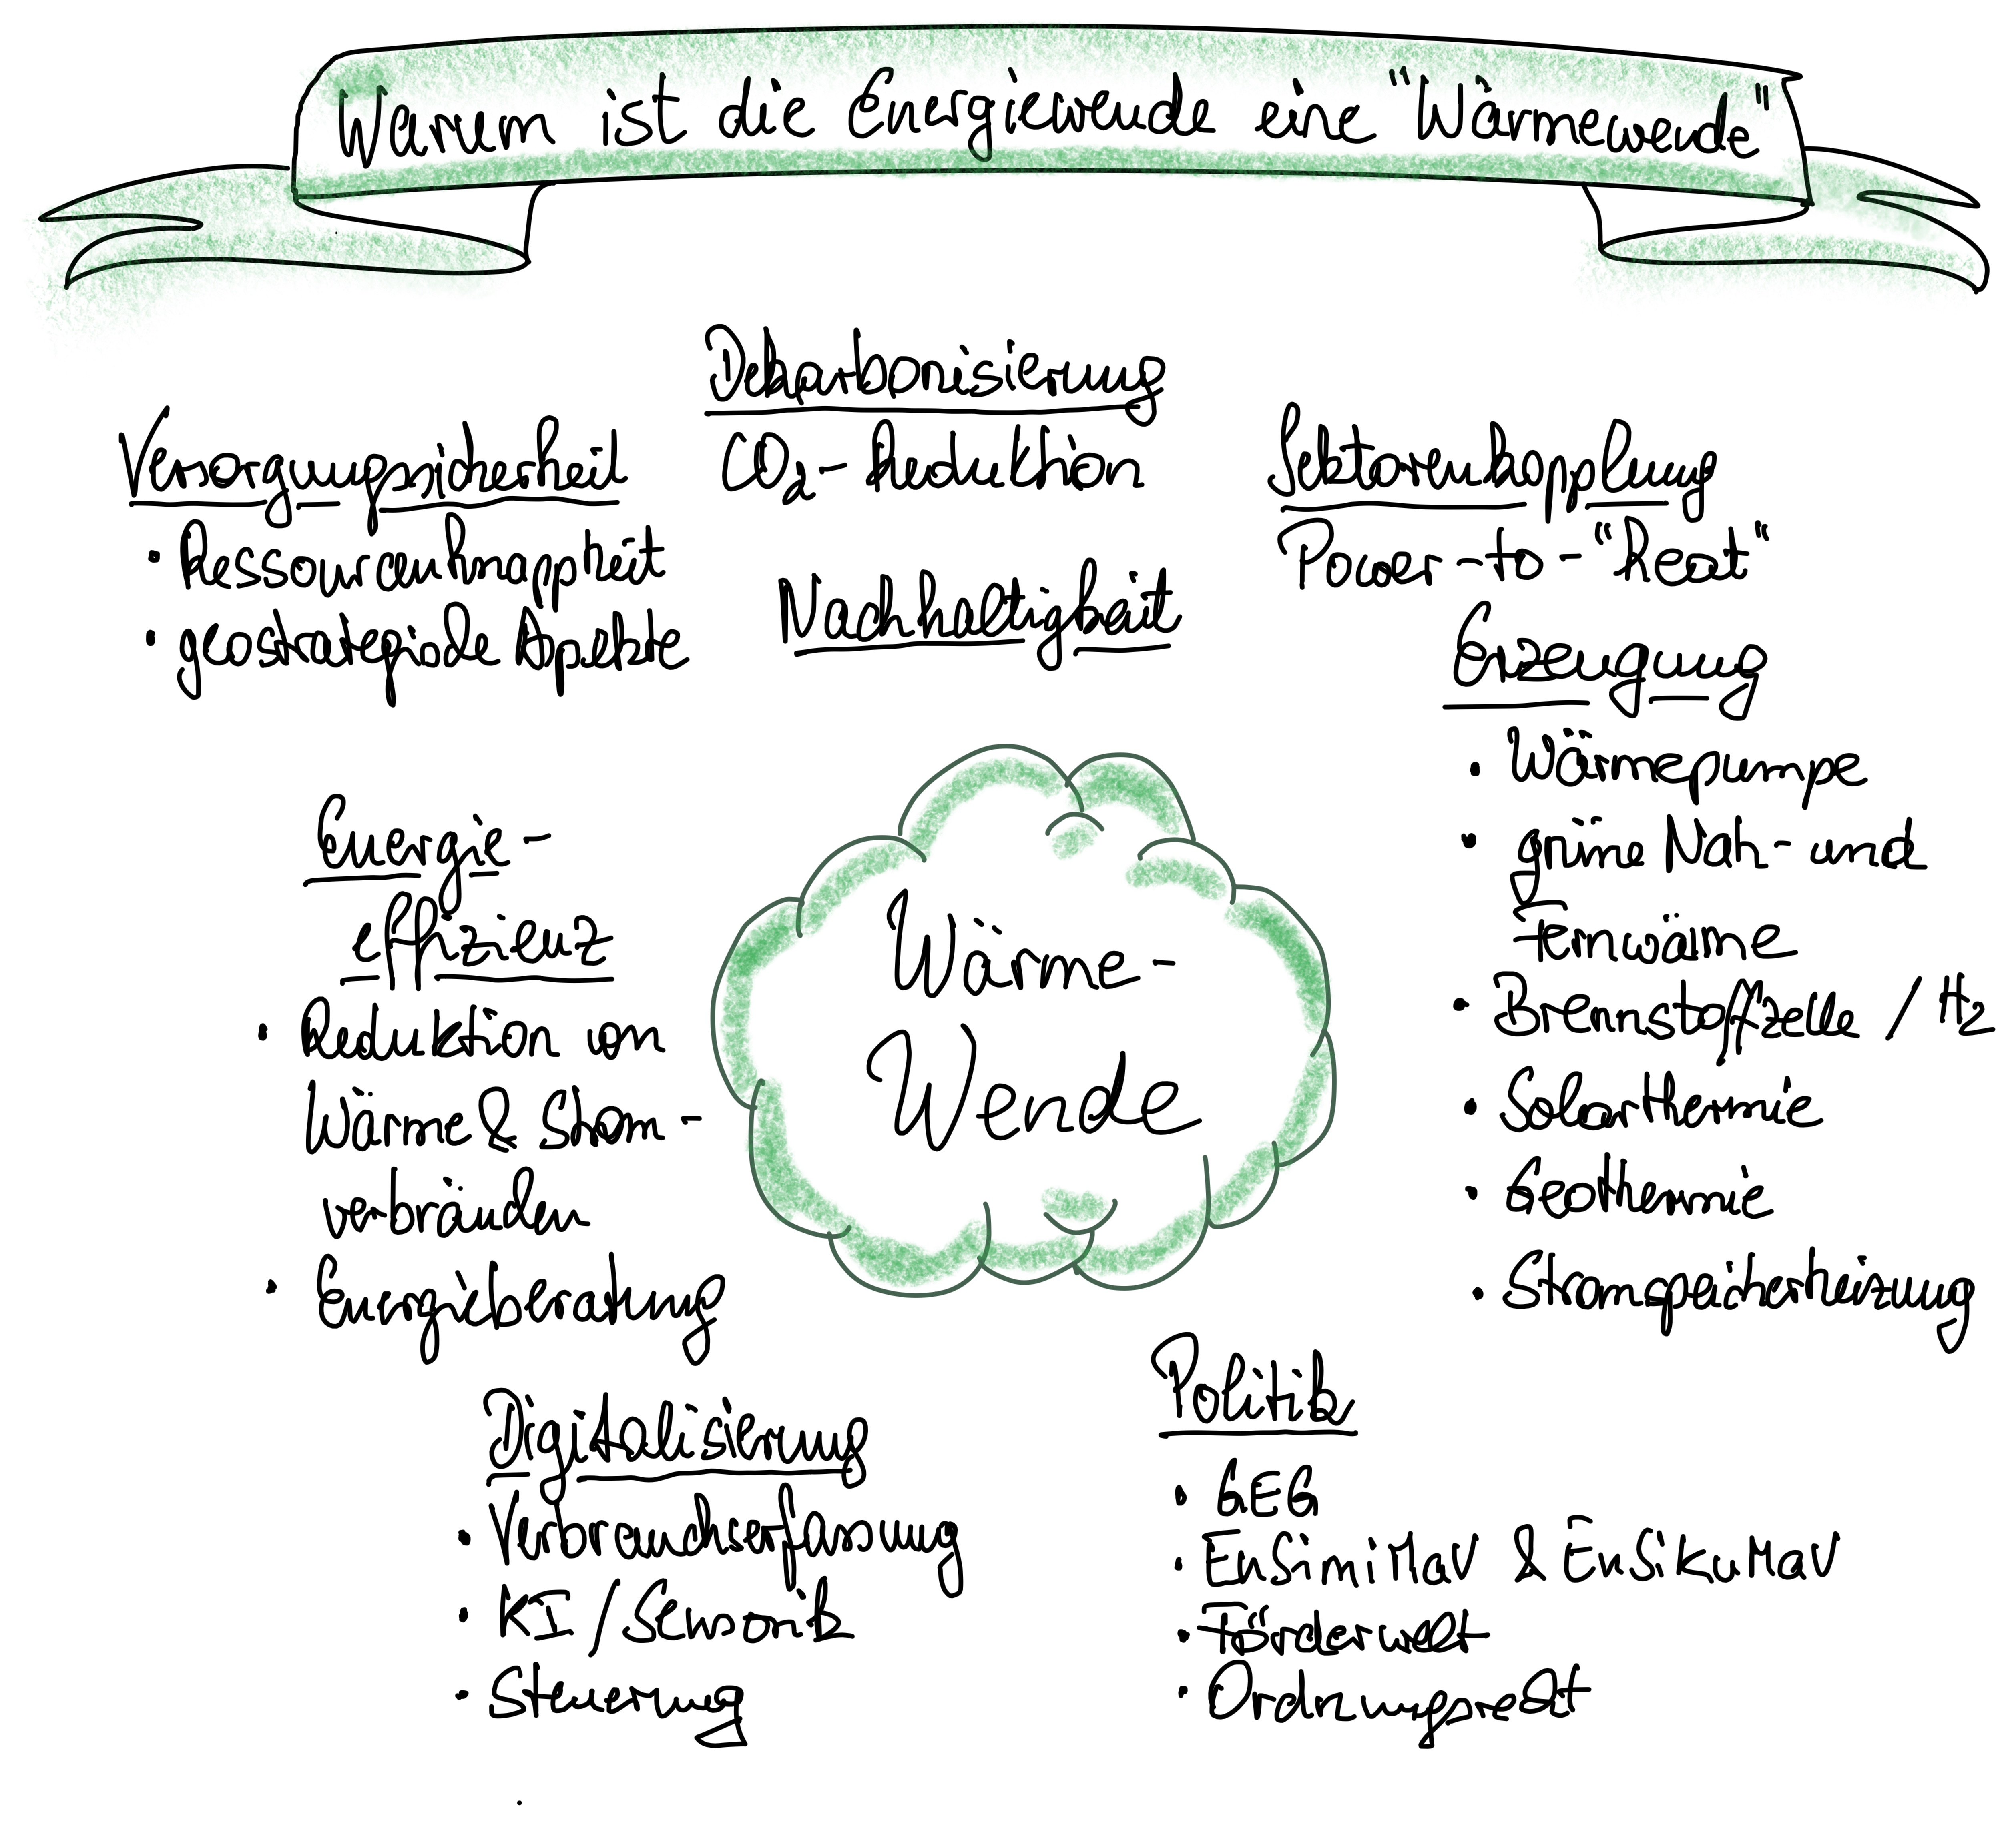
Warum ist die Energiewende eine „Wärmewende“

Slide 8
Energie- / Wärmewende in der Krise!
Technologische Herausforderungen
Hohe Zinssätze
Hohe Materialkosten
Zerstrittene Politik
Energiewende/ Wärmewende
Bürokratische Hürden
Geringe Investitionsbereitschaft
Ressourcenknappheit
Fehlende Akzeptanz in der Bevölkerung
Fachkräftemangel
Unterschiedliche Priorisierung von Strom und Wärme
Internationale Zusammenarbeit
Fehlender Netzausbau

Slide 9
Wie kann die Wärmewende gelingen?
Weiterbildung von Fachpersonal
Energieeffizienz steigern → Energieberater spielen eine entscheidende Rolle
Erneuerbare Energien weiter ausbauen → Solarenergie, Geothermie, Biomasse, etc. zielgerichtet umsetzen
Stärkung der Nah- und Fernwärme → besonders wichtig in urbanen Landschaften
Förderung von Innovationsprojekten
Anreize für Investitionen schaffen → heißt nicht blinde Förderungswut
Sektorenkopplung – Integration von Wärme und Strom → sinnvolle regionale Lösungen
Bewusstseinsförderung und Akzeptanz fördern → weniger Populismus und leere politische Phrasen
Gezielte regulatorische Maßnahmen können nützlich sein

Slide 10
Beispielhafte Herausforderungen der nächsten Jahre
Zubau erneuerbarer Energieerzeugungsanlagen
Wärmeplanung und Dekarbonisierung der Wärmenetze
Umsetzung des GEG – „Heizungsthematik“
Steigerung der Energieeffizienz
Hochfahren der Wasserstoffwirtschaft

Slide 11
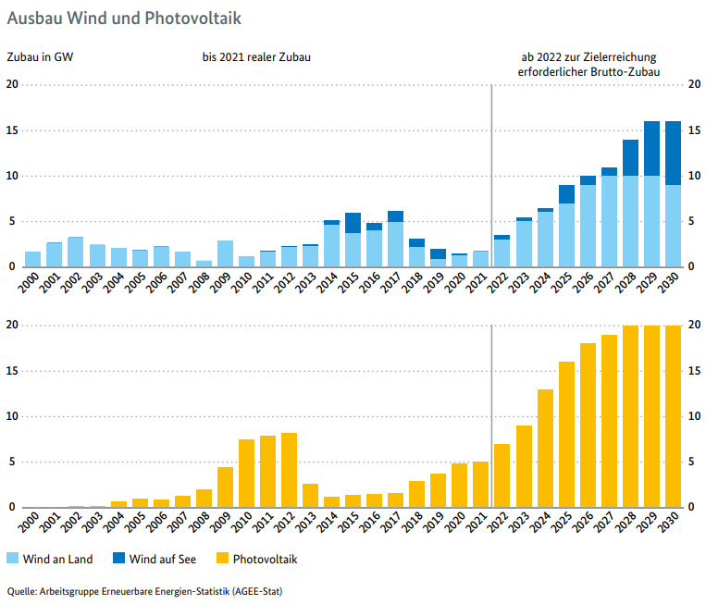
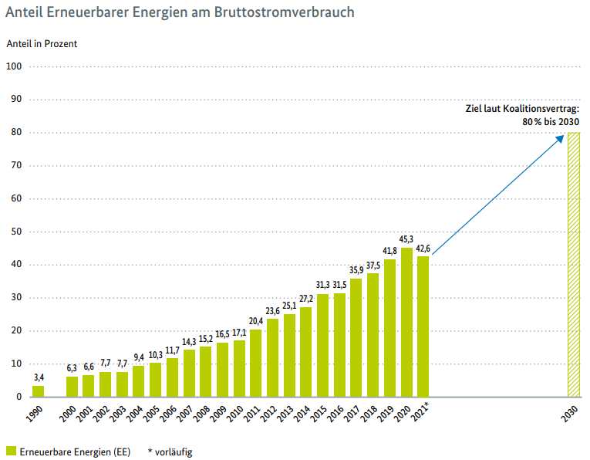
Neue Klima- und Energiepolitik
Quelle: Umweltbundesamt

Slide 12
Beispielhafte Herausforderungen der nächsten Jahre
Zubau erneuerbarer Energieerzeugungsanlagen
Wärmeplanung und Dekarbonisierung der Wärmenetze
Umsetzung des GEG – „Heizungsthematik“
Steigerung der Energieeffizienz
Hochfahren der Wasserstoffwirtschaft

Slide 13
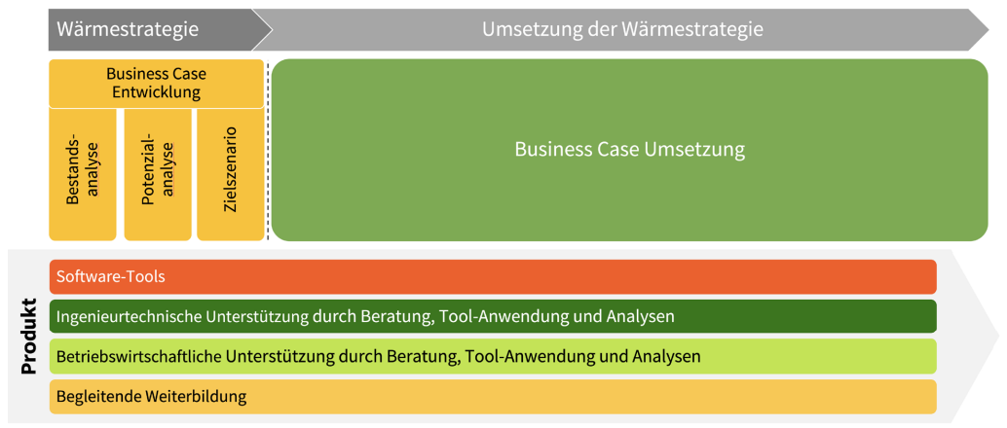
Wärmeplanung und Herausforderungen
Quelle: eigene Darstellung

Slide 14
Beispielhafte Herausforderungen der nächsten Jahre
Zubau erneuerbarer Energieerzeugungsanlagen
Wärmeplanung und Dekarbonisierung der Wärmenetze
Umsetzung des GEG – „Heizungsthematik“
Steigerung der Energieeffizienz
Hochfahren der Wasserstoffwirtschaft

Slide 15
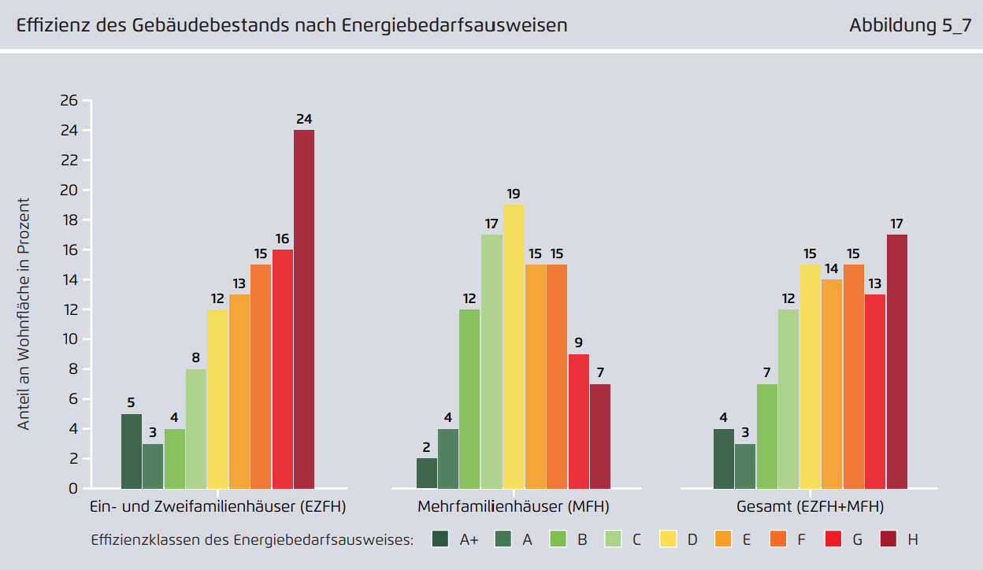
Effizienz im Gebäudebestand
Quelle: Agora Berlin

Slide 16
Beispielhafte Herausforderungen der nächsten Jahre
Zubau erneuerbarer Energieerzeugungsanlagen
Wärmeplanung und Dekarbonisierung der Wärmenetze
Umsetzung des GEG – „Heizungsthematik“
Steigerung der Energieeffizienz
Hochfahren der Wasserstoffwirtschaft

Slide 17
Energieeffizienzgesetz 2023 - Energieeffizienzziele
X
X
2.540 TWh
1.867 TWh
1.549 TWh
1.397 TWh
3.529 TWh
2.142 TWh
1.800 TWh
1.600 TWh
Angaben in % im Vergleich zum Jahr 2008
Quelle: eigene Darstellung

Slide 18
Beispielhafte Herausforderungen der nächsten Jahre
Zubau erneuerbarer Energieerzeugungsanlagen
Wärmeplanung und Dekarbonisierung der Wärmenetze
Umsetzung des GEG – „Heizungsthematik“
Steigerung der Energieeffizienz
Hochfahren der Wasserstoffwirtschaft

Slide 19
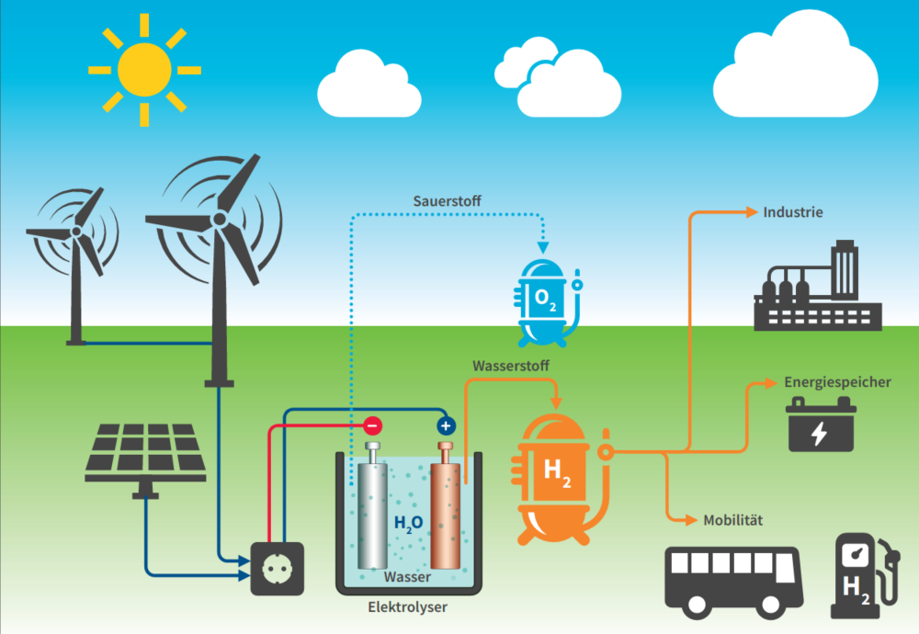
Wertschöpfungskette beim Wasserstoff
Erzeugung
Transport
Nutzbarmachung
Quelle: DIHK Faktenpapier Wasserstoff aus 2020

Slide 20
Dipl.-Wirtsch.-Ing.
Bernd Schnabel
Geschäftsführer
+49 (0) 241 47 59 80 17
+49 (0) 172 897 0880
schnabel@campus-ew.de

